Slide 1
CÂU CÁ CÙNG
DORAEMON

Slide 2
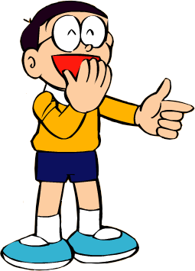
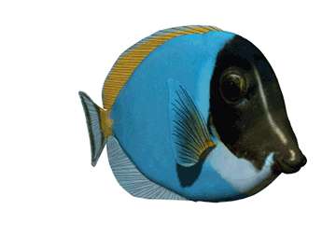
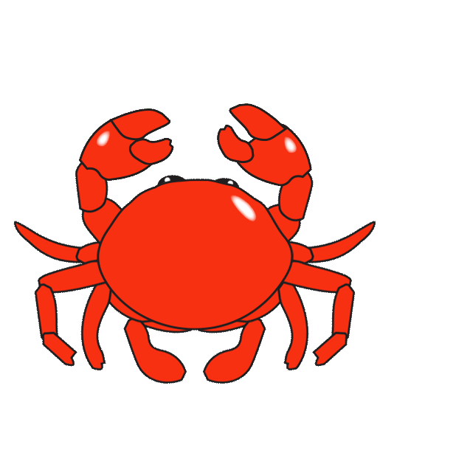
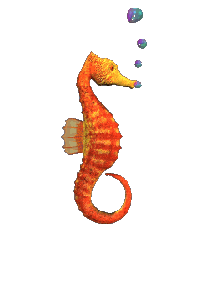
CHÚC MỪNG
CHÚC MỪNG
CHÚC MỪNG
CHÚC MỪNG
CHÚC MỪNG
CHÚC MỪNG
CHÚC MỪNG

Slide 3
Thầy cô điền câu hỏi tại đây
Thầy cô điền đáp án
tại đây

Slide 4
Thầy cô điền câu hỏi tại đây
Thầy cô điền đáp án
tại đây

Slide 5
Thầy cô điền câu hỏi tại đây
Thầy cô điền đáp án
tại đây

Slide 6
Thầy cô điền câu hỏi tại đây
Thầy cô điền đáp án
tại đây

Slide 7
Thầy cô điền câu hỏi tại đây
Thầy cô điền đáp án
tại đây

Slide 8
Thầy cô điền câu hỏi tại đây
Thầy cô điền đáp án
tại đây

Slide 9
Thầy cô điền câu hỏi tại đây
Thầy cô điền đáp án
tại đây

